Slide 1
Introdução ao
Processamento de Dados
Francisco Sant'Anna
francisco.santanna@gmail.com
http://github.com/fsantanna/IPD

Slide 2


Processamento de Dados

Slide 3

“Hello world!”
print("Oi Mundo!")
frase = raw_input()
print("----")
print(frase)
frase = raw_input()
print("----")
for i in range(1,5):
print(i, frase)
print("----")
Indentação

Slide 4


Computador???

Slide 5

Dispositivos de
Entrada e Saída (I/O)

Slide 6


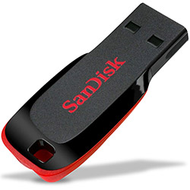

Dispositivos de
Entrada e Saída (I/O)

Slide 7





Computador???

Slide 8
Computador é Programável
Hardware + Software

Slide 9



Hardware vs Software

Slide 10

Computador!

Slide 11
“Hello world!”
frase = input()
print("----")
for i in range(1,5):
print(i, frase)

Slide 12
Software
Sistemas Operacional
Linguagem de Programação
Sistemas de Rede
Photoshop
Word, Excel
Firefox
Jogos
Software Básico
Software Aplicativo

Slide 13
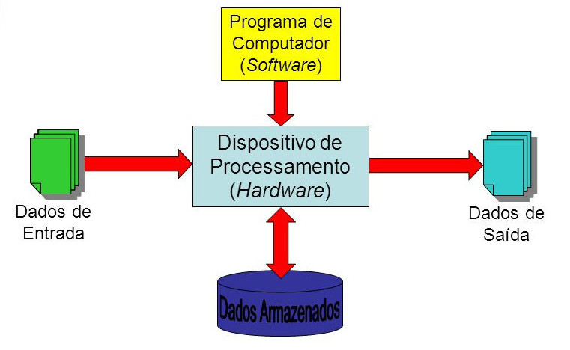
Processamento de Dados

Slide 14
Linguagem de Programação
Um programa que reconhece e executa programas
  (compilador ou interpretador da linguagem)
Sintaxe (forma) e Semântica (significado)
  (a linguagem)
Abstração sobre o computador
C, C++, Java, PHP, JavaScript, Python
# Python
frase = input()
print("----")
for i in range(1,5):
print(i, frase)
print("----")
// C
#include <stdio.h>
int main (void) {
char frase[255];
scanf("%s", frase);
printf("----\n");
int i;
for (i=1; i<5; i++) {
printf("%d %s\n", i, frase);
}
printf("----\n");
return 0;
}

Slide 15


Python
Download 2.7.*
  www.python.org/downloads
Instalar o arquivo baixado
  https://www.python.org/ftp/python/2.7.11/python-2.7.11.msi
Executar o “IDLE”
anim.gif

Slide 16
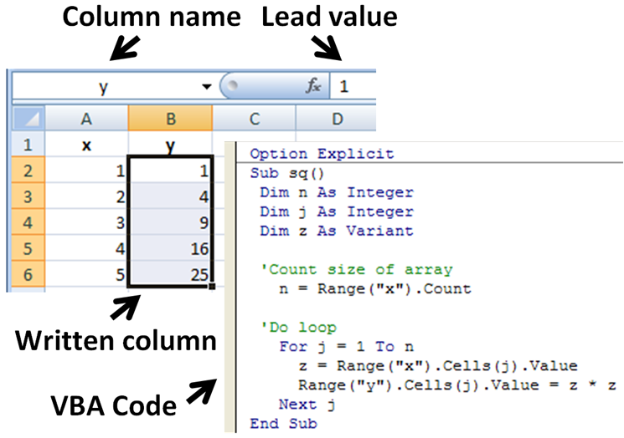
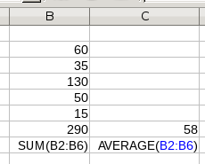
Exemplo Real
ingressos = [ 60, 35, 130, 50, 15 ]
total = 0
for preco in ingressos:
total = total + preco
print "Total: ", total
media = total/len(ingressos)
print "Media: ", media
Lista com preços de ingressos
Quero calcular o custo total
Quero calcular a média
Ler preços com “input”?

Slide 17
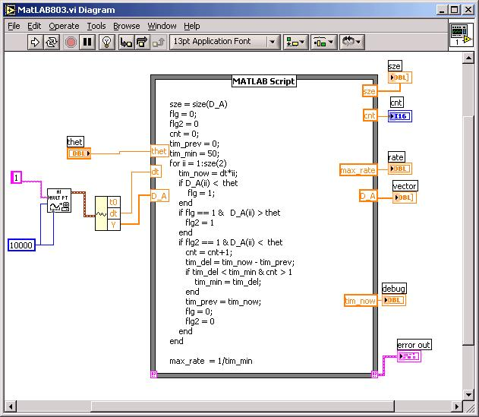
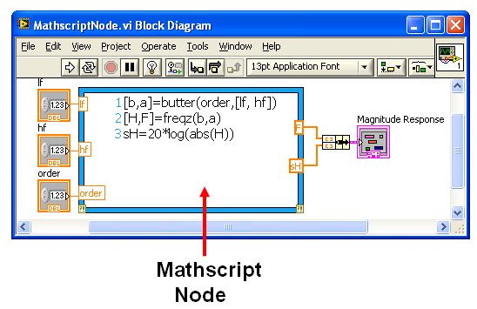
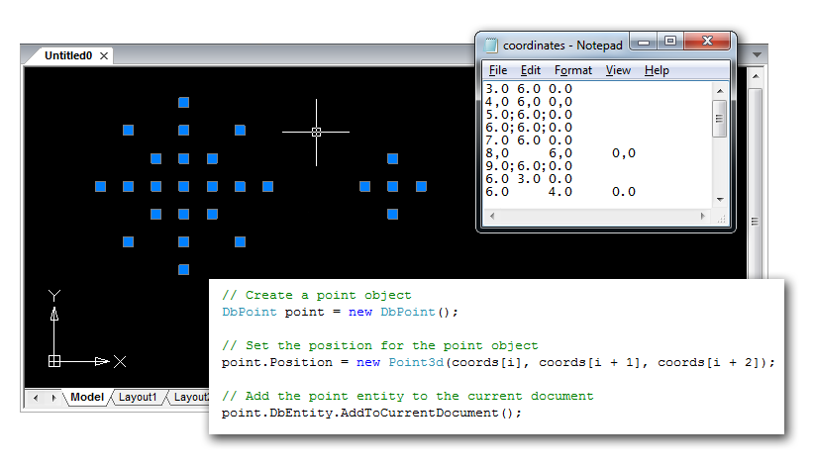
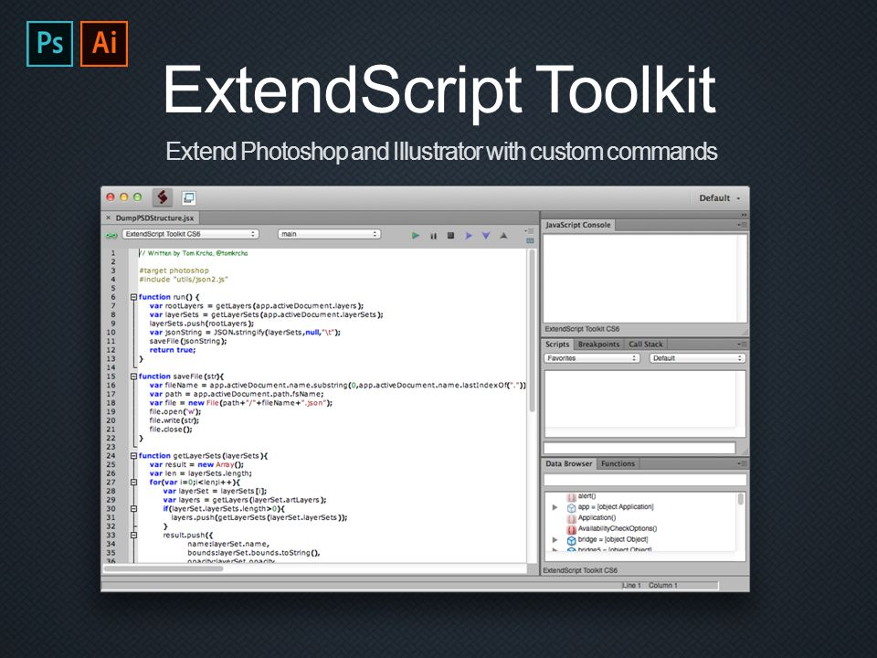
Linguagens para Aplicações
Excel:
finanças,
automação
de escritório
MatLab: computação numérica
LabView:
automação industrial
AutoCAD: arquitetura, engenharia
Photoshop: processamento de imagens

